Slide 1
TÜRKİYE’DE ve DÜNYADA ÖĞRETMEN YETİŞTİRME
Ders-1
Doç. Dr. Bayram ÖZER

Slide 2
Karşılaştırmalı Eğitim Nedir?
Karşılaştırmalı eğitim kavramı ilk kez 1817 yılında ortaya atılmıştır.
Tek bir tanımı yoktur. Bunun nedeni ise karşılaştırmalı eğitimin uluslararası eğitimle eş anlamlı mı kullanılması gerektiği yoksa sosyal bilimlerde ayrı bir alan mı olması gerektiği konusundaki fikir ayrılıklarıdır.
Isaac Kandel (1955) karşılaştırmalı eğitimi «uluslararası eğitim sistemleri arasındaki farkı ortaya çıkaran güçlerin analiz edilmesi ve bu güçlerin karşılaştırılması» olarak tanımlamaktadır.

Slide 3
Karşılaştırmalı Eğitim
Eğitim bilimlerinin tüm alanlarından yararlanır.
Eğitsel kavram ve olguları inceler.
Kültürel, ekonomik, sosyal ve politik ilişkileri araştırır.
Dünya üzerindeki farklı bölge ya da ülkelerdeki eğitim sistemlerini benzerlik ve farklılıkları açısından karşılaştırır.
Eğitim sorunlarını görmeyi sağlar (Türkoğlu, 2020).

Slide 4
Karşılaştırmalı Eğitimin Tarihsel Gelişimi
Karşılaştırmalı eğitimin temeli Eflatun’a kadar uzanır. Bu aşama hazırlık aşaması olarak kabul edilir. 1817 yılında Marc-Antoine Julien tarafından yazılan eserle karşılaştırmalı eğitimin ortaya çıktığı kabul edilir.
Oluşma aşamasında ise devletler tarafından görevlendirilen eğitimciler Avrupa ve Amerika’da eğitim sistemlerini inceleyerek raporlar hazırlamıştır.
Kuram aşaması İki Dünya Savaşı arasını kapsayan dönemdir. Bu dönemde eğitimciler eğitim sistemlerini içinde yaşanılan toplumun değerleri ve koşulları ile açıklamaya çalışmıştır.
Araştırma aşaması ise uluslararası eğitim sistemlerinin ekonomik, politik, sosyal vb. birçok yönden incelenerek karşılaştırıldığı dönemdir (Türkoğlu, 2020).

Slide 5
Karşılaştırmalı Eğitimin Tarihsel Gelişimi
Karşılaştırmalı eğitim tarihini Noah ve Eckstein (1998) 5 gruba ayırır (Akt. Türkoğlu, 2020).
1. Gezginlerin hikayeleri: Seyyahların eğitime ilişkin gözlemlerini kaydettikleri klasik eserleri kapsayan dönemdir.
2. Eğitim amaçlı geziler: Diğer ülkelerdeki eğitim uygulamalarının incelendiği ve klasik eserlerle ilişkilendirildiği dönemdir.
3. Diğer ulusları anlama gezileri: Diğer ülkelerin eğitim sistemlerine dair incelemelerin daha sistematik bir biçimde devam ettiği dönemdir.
4. Ulusal insan tipi çalışmaları: Sosyal bilimlerin önem kazanmasıyla eğitimin ve eğitimin bir parçası olan insanın ön planda olduğu, eğitimin ulusallaştırılması fikrinin temel felsefe olarak benimsendiği dönemdir.
5.Bilimsel Araştırmalar: Karşılaştırmalı Eğitim'de artık teorik sistemcilerin saha araştırması yerini B. Holmes’un problem inceleme metoduna bırakmıştır. Bu doğrultuda, ele alınan problemin tarihi gelişim içinde yorumlanması, fonksiyonel analizinin yapılması, sayısal verilerin toplanması ve en son tekrar sentezci yorumlara gidilmesi tarzında bir yol izlenmektedir (Ergun, 1985).

Slide 6
Günümüzde Karşılaştırmalı Eğitim Çalışmaları
Dünyada öğretmen yetiştiren fakülte ve kolejlerde karşılaştırmalı eğitim çalışmaları hızla artmaktadır.
Uluslararası işbirliğinin arttığı bu dönemde UNESCO, OECD, Dünya Bankası, Avrupa Birliği gibi kurum ve kuruluşlar karşılaştırmalı eğitim çalışmaları için gerekli istatistiksel verileri de paylaşmaktadır.

Slide 7
Günümüzde Karşılaştırmalı Eğitim Çalışmaları
Küreselleşme eğitim sistemlerini de etkilemiştir. Küreselleşme doğrultusunda değişen dünya düzeni eğitim alanında yapılacak çalışmalara da zenginlik kazandırmıştır.
Karşılaştırmalı eğitim politika yapıcılar tarafından da önemsenen bir alan haline gelmiştir. Çünkü bu dönemde de eğitim ekonomik rekabetin bir numaralı sağlayıcısıdır (Balcı, 2018).

Slide 8
Karşılaştırmalı Eğitimin Amacı
Okul sistemlerinin gelişimine, böylece bireylerin gelişimine katkı sağlamaktır (King, 1965).
Eğitim sistemlerine, sorunlarına ve etkinliklerine ilişkin geçerli bilgiler elde etmek, eğitime etki eden etmenlerin, çeşitli ülkelerdeki evrimini ve görünümünü inceleyerek eğitim politikasının saptanmasına yardım edecek görüşü kazandırmak ve bir ülkenin kendi eğitim sistemini geliştirmesi için teori ve uygulamalı katkıda bulunmaktır (Demirel, 1996).

Slide 9
Karşılaştırmalı Eğitimde Kullanılan Yaklaşımlar
Karşılaştırmalı eğitim çalışmalarında kullanılan yaklaşımlara bakıldığında alanyazında bir birliktelik bulunmamaktadır.
Balcı (2018)’ya göre iki yaklaşım mevcuttur:
Eğitim sistemlerinin belli boyutlar açısından birebir karşılaştırılması (yatay yaklaşım)
Eğitim sistemlerinin bütüncül olarak incelenerek bu inceleme üzerinden karşılaştırılması

Slide 10
Karşılaştırmalı Eğitimde Kullanılan Yaklaşımlar
Dikey yaklaşım ise eğitim sistemlerinin tarihsel süreçlerinin incelenmesini ve bu yolla geleceğe yönelik tahminlerde bulunulmasını sağlayan bir yaklaşımdır.

Slide 11
Eğitim Sistemleri İncelenirken Üzerinde Durulması Gereken Faktörler
Coğrafi faktörler, sosyal faktörler (din, dil, demografi, sosyal sınıf, teknoloji, ekonomi) (Lauwerys, Varış ve Neff, 1979, Akt. Balcı, 2018).
Reformlar, siyasal sistemler, eğitimin kontrolü ve yönetimi, ulusal birlik duygusu, coğrafi koşullar, demografik durum, dil, dini faktörler, etnik yapı, sosyal sınıf, teknolojik faktörler, ekonomik faktörler (Erdoğan, 2015, Akt. Türkoğlu, 2020).

Slide 12
Karşılaştırmalı Eğitimde Kullanılan Yöntemler
Lauwerys vd. (1979) – Ne ile ne karşılaştırılacaktır?
Kandel (1959) – Karşılaştırmanın amacı nedir?

Slide 13
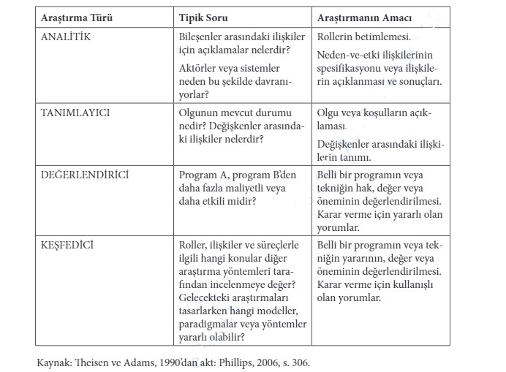

Slide 14
Karşılaştırmalı Eğitim Çalışmalarında Bazı Önemli Yöntemler
Jullien’in Analitik Soru Cetvelleri Yöntemi
Tarihsel Yöntem
Fonksiyonel Analiz Yöntemi
İstatistiksel Yöntem
Analitik Yöntem: Bereday Modeli
Problem Çözme Yaklaşımı
Örnek Olay Yöntemi
Bray ve Thomas Yöntemi (Balcı, 2018).

Slide 15
Balcı, A. (2018). Karşılaştırmalı eğitim sistemleri. Ankara: Pegem Akademi Yayıncılık
Demirel, Ö. (1996). Karşılaştırmalı eğitim. Ankara: Pegem Akademi Yayıncılık
Kandel, I. L. (1955). The study of comparative education. The Educational Forum, 20(1), 5-15.
King, E. J. (1965). The purpose of comparative education. Comparative Education, 1(3), 147-159
Türkoğlu, A. (2020). Karşılaştırmalı eğitim dünya ülkelerinden örneklerle. Ankara: Anı Yayıncılık

